Slide 1

Université Alioune DIOP de Bambey
Master II –SID
2020
------
BIOSTATISTIQUE
Idrissa SY

Slide 2
Plan
Rappel
Types d’Etudes
Quelques Mesures d’association
Quelques Modèles Statistiques

Slide 3
Rappel
La statistique désigne à la fois un ensemble de données d’observations, et l’activité qui consiste en leur recueil, leur traitement et leur interprétation.
On a :
La statistique descriptive
La statistique inférentielle
Statistique appliquée à la Médecine :
EPIDÉMIOLOGIE; BIOSTATISTIQUE

Slide 4
Rappel
Terminologie
Population -- Echantillon Unité d’Observation, Inclusion
Paramètre – Variable- Modalité
Variables :
Quantitative continue; discrète
Qualitative catégorielle; ordinale
Quelques Opérations selon le type de la variable

Slide 5
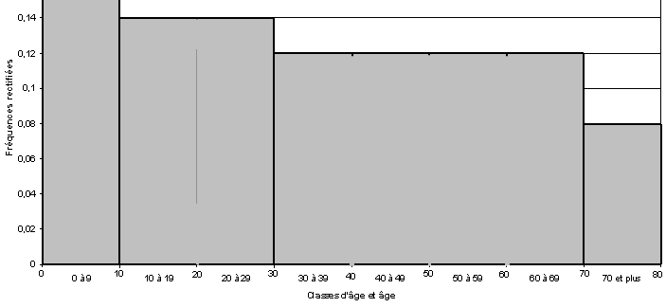
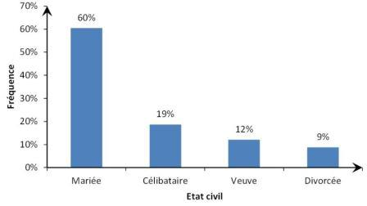
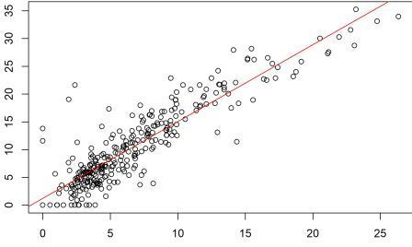
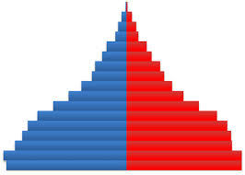
Rappel
Représentation Graphique

Slide 6
Rappel
TP Pyramide des Ages
Visualisation des résultats
Fichier Données Faye

Slide 7
Rappel
Correction
Moyenne, Pondération, Vide …..
TP Pyramide des Ages
Visualisation des résultats
Fichier Données Faye

Slide 8
Rappel
Significativité
Seuil
Intervalle de Confiance
P-Value
Exercice Significativité

Slide 9
Les Types d’Etude

Slide 10
Les Types d’Etude
Selon le temps
Prospective
Rétrospective
Longitudinales
Caractère
Contrôlé : Traitement-Expérience
Aléatoire : Survenue-Observation

Slide 11
Démarche expérimentale
Lorsque l’expérience se conduit avec un facteur contrôlé, on dit que l’on suit une démarche expérimentale.
Dans ce cas, au cours de la constitution de l’échantillon qui permettra de mettre en œuvre les tests, on décide du choix de la valeur d’un caractère (par exemple, on décide si le Xème patient sera traité ou non, et on étudie la guérison de la maladie).
Démarche d’observation
Lorsque l’expérience se conduit sur la base de deux facteurs aléatoires, on dit que l’on suit une démarche d’observation (par exemple, on observe si le Xème sujet est fumeur ou non, et on étudie la survenue de cancer).

Slide 12
Les essais randomisés
Le but de l’essai randomisé est, grâce à une démarche expérimentale rigoureuse, d’évaluer l’efficacité d’une intervention de santé, par exemple :un nouveau traitement - on parle alors d’essai thérapeutique randomisé.
Il peut s’agir d’une autre intervention médicale, par exemple une technique chirurgicale, un programme d’éducation pour la santé, un dispositif médical, une méthode diagnostique.
La réalisation d’un essai thérapeutique nécessite donc de définir le critère que l’on utilisera pour juger de l’efficacité - appelé critère de jugement.( Objective ; attention Subjective)
L’essai thérapeutique randomisés doit être organisé afin de limiter au maximum les biais pouvant modifier le déroulement de l’essai ou l’interprétation du critère de jugement.

Slide 13
Etudes de cohorte (Prospective RR)
Au Début d’une étude de Cohorte, les membres de la cohorte d'études ont des résultats similaires.
Le facteur de risque sera une exposition qui est soupçonnée d'avoir causé une maladie particulière.
Deux groupes sont formés , à savoir ceux qui sont exposés et ceux qui ne le sont pas.
Les informations recueillies seront analysées afin de tirer des conclusions quant à savoir si l'exposition au facteur de risque est causale.

Slide 14
Etudes de cohorte (Prospective RR)
L'analyse des données :
Un risque relatif devrait être utilisé dans une étude de cohorte pour évaluer la probabilité de développer la maladie chez des sujets exposés au facteur de risque par rapport à ceux qui n'y ont pas été exposés.
Le Test du Chi-carré peut aussi être utilisé.
Cependant, des soins doivent être pris lors de l'interprétation des résultats, car une association forte n'indique pas nécessairement une relation de causalité.

Slide 15
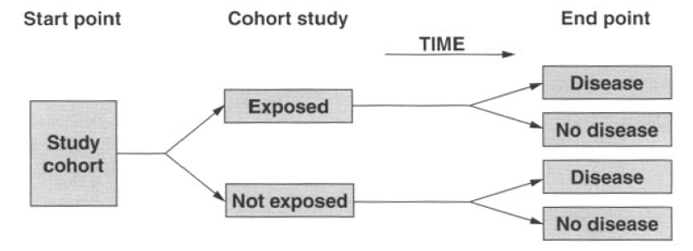
Etudes de cohorte (Prospective RR)

Slide 16
Études de cas-témoins
Rétrospectives
L'objectif est d'évaluer si l'exposition historique à un ou plusieurs facteurs de risque chez les personnes atteintes d'une maladie est comparable à celle chez les personnes qui n'ont pas la maladie.
Deux groupes :
Sujets qui ont déjà une maladie connue « cas »(G1) et des « témoins » qui n'ont pas la maladie (G2) , mais qui sont similaires dans d'autres égards. Les deux groupes sont ensuite enquêtés afin de déterminer s'ils sont exposés à un facteur de risque particulier.
Si un excès des «cas» ont été exposés au facteur de risque, il se pourrait qu’il ait causé la maladie.

Slide 17
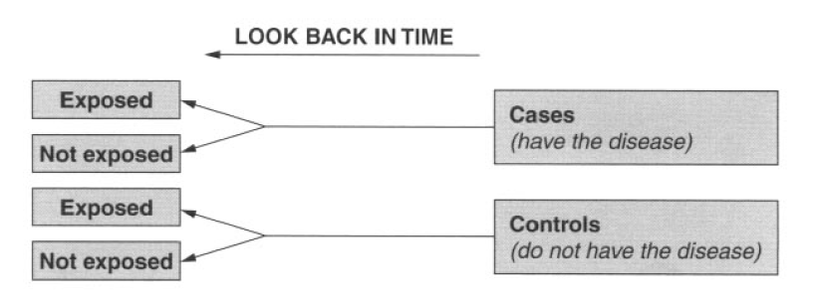
Etudes cas-témoins (Rétrospectives)
On compare les niveaux d’exposition dans ces deux groupes pour étudier l’association entre exposition et événement de santé.

Slide 18
Quelques Mesures d’association

Slide 19
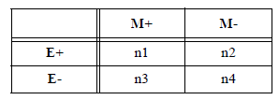
Quelques Mesures d’association utilisées en épidémiologie
On traite le cas le plus simple où une exposition est répartie en deux niveaux (présent/absent, exposé/ non exposé), et on notera E+ l’exposition, E- l’absence d’exposition
L’événement d’intérêt est également catégorisé en deux niveaux, M+ pour malade, M- pour non malade.
A partir de cette catégorisation, il est possible de dresser le tableau suivant :

Slide 20
Quelques Mesures d’association
Risque relatif ou rapport d'incidence
Le risque absolu chez les exposés,
Le risque absolu chez les non exposés
Estimation Respectivement
P(M+ | E+), estimé par n1/(n1+n2)
P(M+ | E-), estimé par n3/(n3+n4)
P(M+ | E+) / P(M+ | E-).estimé par n1/(n1+n2) / n3/(n3+n4)

Slide 21
Quelques Mesures d’association utilisées en épidémiologie
Interpretation
RR = n; 0; 1
RR = 17 signifie que le risque de devenir malade est 17 fois plus important chez les exposés que chez les non-exposés
RR = 1 : ce n'est pas un facteur de risque
RR entre 0 et 1 : facteur protecteur !!!

Slide 22
Quelques Mesures d’association
Le rapport des cotes : Probabilité sur son complémentaire :
Cote de la maladie chez les exposés sur celle chez les non-exposés
[ P(M+ | E+)/P(M- | E+) ] / [ P(M+ | E-)/P(M- | E-) ]
Il est estimé par (n1n4) / (n2n3)

Slide 23
Quelques Mesures d’association
Risque attribuable,
Proportion de cas Evitable en supprimant ce facteur causal.
Ex: Tabac et Cancer, Sucre et Diabète, Stress et HTA
Soit :
N : Nombre total de malades ;
NF : Malades exposés Excusivement au facteur F ;
NNF : le nombre de malades non exposés au facteur F.
N = NF + NNF.

Slide 24
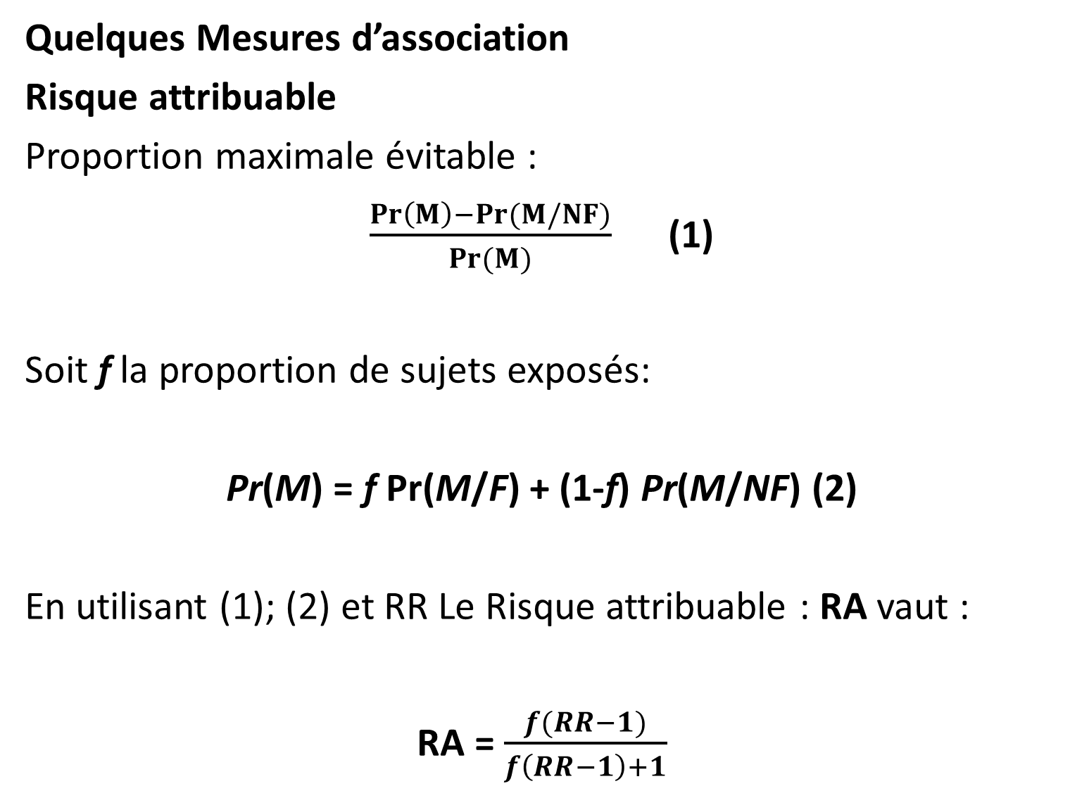
Quelques Mesures d’association
Risque attribuable
Proportion maximale évitable :
$\frac{Pr\left(M\right)−Pr(M/NF)}{Pr(M)}$ (1)
Soit f la proportion de sujets exposés:
Pr(M) = f Pr(M/F) + (1-f) Pr(M/NF) (2)
En utilisant (1); (2) et RR Le Risque attribuable : RA vaut :
RA = $\frac{f(RR−1)}{f\left(RR−1\right)+1}$

Slide 25
Quelques Mesures d’association
Facteur de confusion.
Le Tabac est un facteur causal du cancer des bronches.
L’alcoolisme ne l’est pas.
Pourtant, le risque relatif RR de cancer des bronches chez les alcooliques est supérieur à 1 parce que les alcooliques sont plus souvent fumeurs que les non alcooliques.
L’alcoolisme est appelé facteur de confusion. !!!
Ex: Thé et Sucre et Diabète

Slide 26
Exercice
En utilisant les Données AVC, calculer :
Le RR, Odds-Ratio, entre HTA et AVC
Noté 1

Slide 27
Quelques Mesures d’association
Méthode de détection par test ou Imagerie Médicale
Sensibilité, Spécificité, VPP et VPN
Se : Probabilité d’être POSITIF en présence Pathologie.
VPP : Probabilité Présence de Pathologie/ TEST POSITIF.
La Sp : Probabilité d’être NEGATIF en l’absence Pathologie.
La VPN : Probabilité absence Pathologie / TEST NEGATIF.
Ces valeurs doivent être de 100% pour un test parfait, ce qui n’est pas toujours le cas !!!

Slide 28
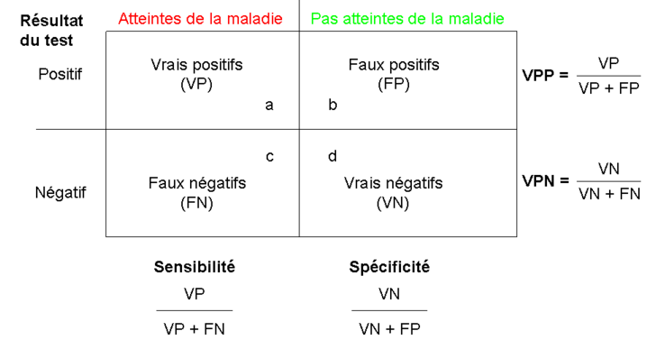
.

Slide 29
Quelques Mesures d’association
Méthode de détection par test ou Imagerie Médicale
Il faut aussi connaitre La prévalence de la maladie dans la Population (diffèrent du taux de positivité Covid : Echantillon)
C’est la probabilité à priori (avant test) d’etre Malade.
Prévision Optimiste et Pessimiste !!!

Slide 30
Quelques Mesures d’association
Méthode de détection par test ou Imagerie Médicale
Déterminer P(M|T) = Probabilité d’etre malade sachant que le résultat du test est positif
Sachant que:
P(T|M)= 95% = sensibilité,
P(T¯|M¯ )= 99% = spécificité,
P(M)= 1/10 000 = prévalence,
et donc:
P(T|M )= 1%,
P(M) = 9 999/10 000.

Slide 31
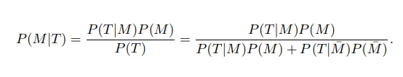

Quelques Mesures d’association
Méthode de détection par test ou Imagerie Médicale
Selon les formules de Bayes et de la probabilité totale: on a :
On obtient :
P(M|T) est la probabilité à posteriori (après test) que le patient soit malade.

Slide 32
Quelques Mesures d’association
Méthode de détection par test ou Imagerie Médicale
P(T|M) = sensibilité du test,
P(T|M) = spécificité du test,
P(M|T) = valeur prédictive positive du test,
P(M |T) = valeur prédictive négative du test,
P(T|M ) = taux de faux positifs = 1 − spécificité, P(T|M) = taux de faux négatifs = 1 − sensibilité.
VP =Vrai Positif ; VN =Vrai Négatif

Slide 33
Quelques Mesures d’association
Méthode de détection par test ou Imagerie Médicale
Choix d’un seuil : courbes ROC
Lorsqu’un examen fournit des résultats de type continu, il faut déterminer le meilleur seuil entre les valeurs pathologiques et les valeurs normales.
L’idéal serait d’obtenir une sensibilité et une spécificité égales à 1. Ce n’est généralement pas possible, et il faut tenter d’obtenir les plus fortes valeurs pour ces deux paramètres, sachant qu’ils varient en sens inverse.
On s’aide pour ce choix d’un outil graphique, la courbe ROC (Receiver Operating Characteristics). Une courbe ROC est le tracé des valeurs de la sensibilité Se en fonction de 1-Sp.

Slide 34
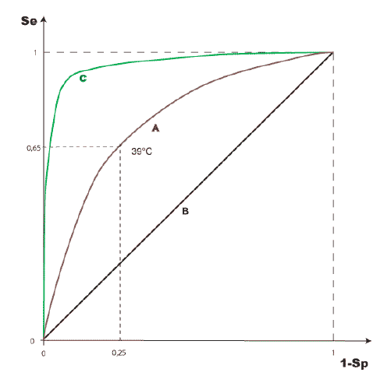

Slide 35
Evaluation de l’intérêt diagnostique des informations médicales
Interprétation
Le point de la courbe le plus proche du coin supérieur gauche du carré contenant la courbe (ici Se = 0,65, Sp = 0,75, et température = 39°C)) est celui qui permet d’obtenir un bon compromis entre sensibilité et spécificité.
La courbe B correspond à un examen qui n’apporte rien au diagnostic, puisque les variables signe et maladie sont ici indépendantes : Se = Pr(S /M) = 1 – Sp = Pr(S /M)
La courbe C correspond à un bon critère diagnostic pour lequel on peut obtenir simultanément des valeurs élevées de sensibilité et de spécificité.

Slide 36
Quelques Mesures d’association
Méthode de détection par test ou Imagerie Médicale
Exo se sp

Slide 37
Quelques Mesures d’association
Méthode de détection par test ou Imagerie Médicale
Kappa de Cohen
Taux d’accord ou de «Concordance»

Slide 38
Quelques Mesures d’association
Méthode de détection par test ou Imagerie Médicale
Kappa de Cohen
Pour deux tests biologiques A et B appliqués aux mêmes échantillons sériques. Quel est le taux de Concordance ?
 |  | Test B
 |  | + | -
Test A | + | VP | FP
 | - | FN | VN

Slide 39


Quelques Mesures d’association
Méthode de détection par test ou Imagerie Médicale
Kappa de Cohen
P_{o} : Proportion d’accord observée.
P_{o}: accord relatif entre les deux juges
P_{o} $= \frac{\text{(}\text{VP}\text{+}\text{VN}\text{)}}{N}$

Slide 40

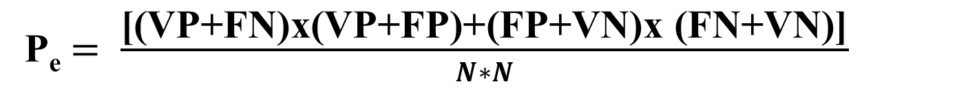
Quelques Mesures d’association
Méthode de détection par test ou Imagerie Médicale
Kappa de Cohen
P_{e} : la proportion d’accord aléatoire ou concordance attendue sous l’hypothèse d’indépendance des jugement.
P_{e} : probabilité d'un accord aléatoire
P_{e} $= \frac{\text{[(}\text{VP}\text{+}\text{FN}\text{)}\text{x}\text{(}\text{VP}\text{+}\text{FP}\text{)+(}\text{FP}\text{+}\text{VN}\text{)}\text{x}\text{ (}\text{FN}\text{+}\text{VN}\text{)]}}{N∗N}$

Slide 41
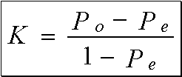
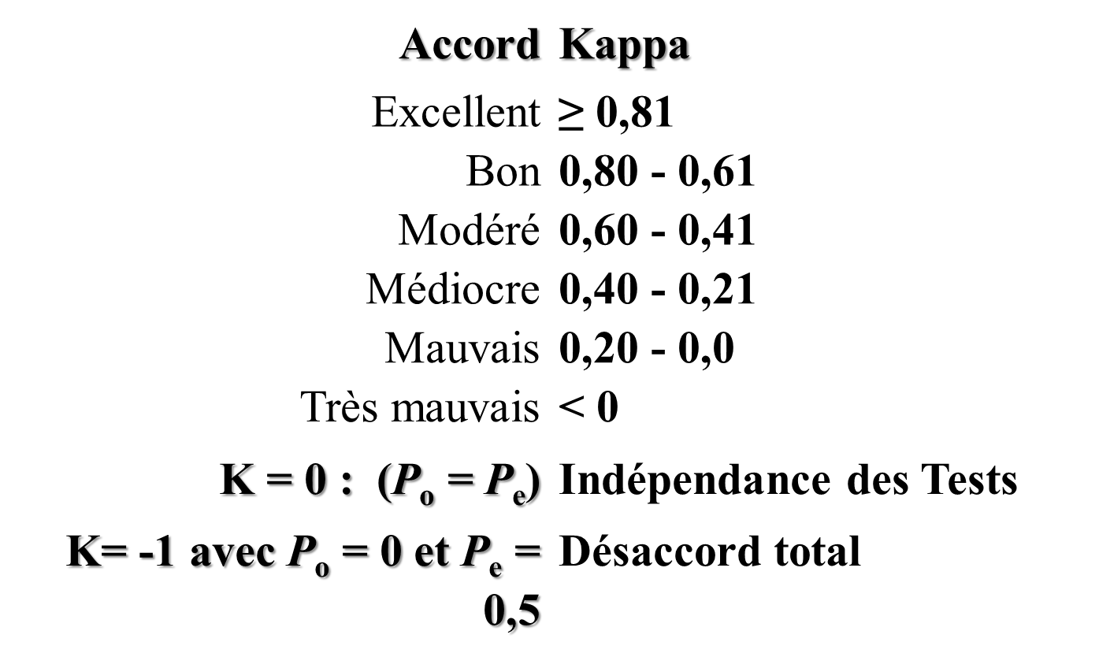
Quelques Mesures d’association
Méthode de détection par test ou Imagerie Médicale
Kappa de Cohen

Slide 42
Quelques Mesures d’association
Méthode de détection par test ou Imagerie Médicale
Kappa de Cohen
Exercice
Avec les données AVC, évaluer le degré de liaison entre le signe clinique « Clinique_Tr_Conscience Exam 1 » et « Clinique_Tr_Conscience Exam 2 ».
Exam 1 étant réalisé en premier.

Slide 43
Quelques Modèles Statistiques
Nuage de point – Modèle

Slide 44
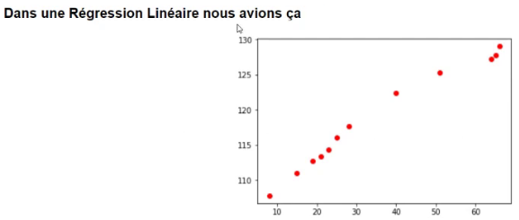
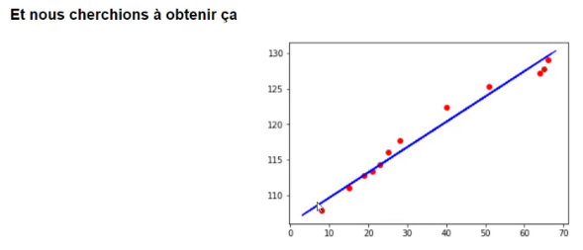
Quelques Modèles Statistiques
Nuage de point – Modèle

Slide 45
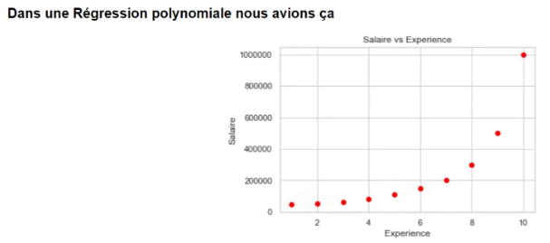
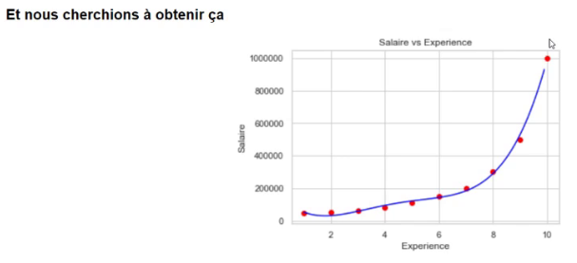
Quelques Modèles Statistiques
Nuage de point – Modèle

Slide 46
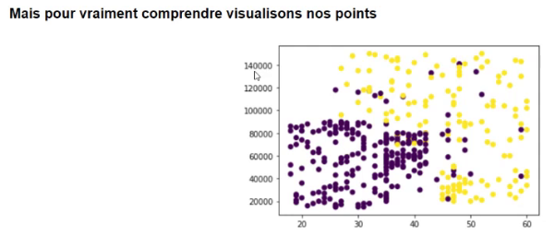
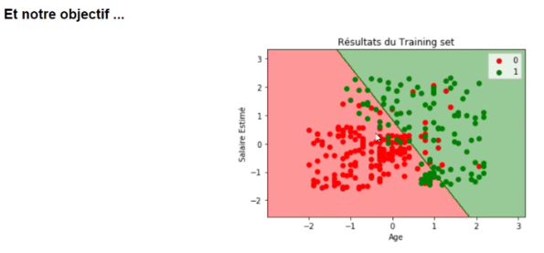
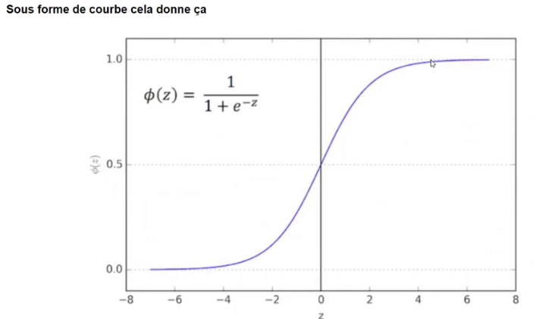
Quelques Modèles Statistiques
Nuage de point – Modèle

Slide 47
Quelques Modèles Statistiques
La Corrélation

Slide 48
Quelques Modèles Statistiques
La Corrélation
Supposons que le taux d’atteinte de Stress pour un Emploi soit en moyenne de
2 % pour un Doctorat (7 ans d’études universitaires),
6 % pour une Maîtrise (5 ans d’études universitaires)
10 % pour une un Licence (3 ans d’études universitaires).
Si cette tendance se maintient, il est probable que ce taux soit de 16 % pour une personne qui a interrompu ses études juste avant de rentrer à l’université.
On pourrait même construire une formule qui permette de prédire le taux de Stress associé à un nombre x d’années d’études universitaires : Puisqu’il semble que chaque année d’étude fasse baisser le Stress de 2 points de pourcentage.
La formule du taux de chômage serait donc la suivante : Y = 16 – 2x

Slide 49
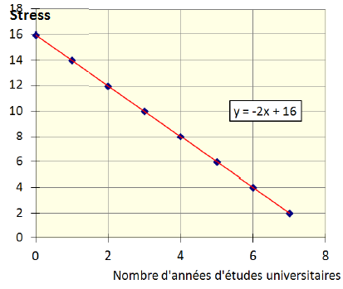
Quelques Modèles Statistiques
La corrélation
Droite de régression
Généralement

Slide 50
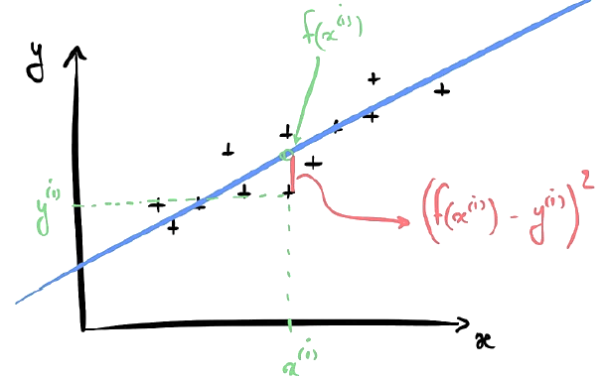
Quelques Modèles Statistiques
Corrélation -- Régression Linéaire

Slide 51
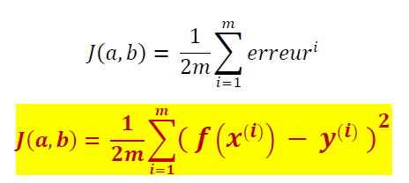
Quelques Modèles Statistiques
Corrélation Modèle Linéaire Simple
Norme Euclidienne
𝑒𝑟𝑟𝑒𝑢𝑟^{(i)=} ( 𝑓(𝑥^{(i))} − 𝑦^{(i)} )²
Un bon modèle donne de petites erreurs entre ses prédictions 𝒇(𝒙) et les exemples (𝒚)
Chaque prédiction s’accompagne d’une erreur, on a donc 𝒎 erreurs. On définit la Fonction Coût 𝑱(𝒂,𝒃) comme étant la moyenne de toutes les erreurs : L’erreur quadratique moyenne

Slide 52
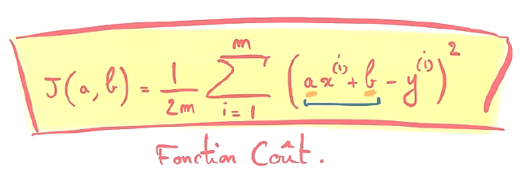
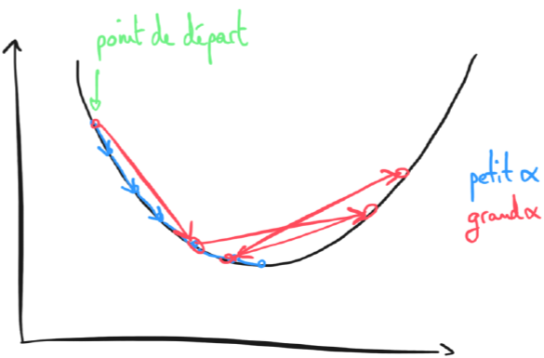
Quelques Modèles Statistiques
Corrélation Modèle Linéaire Simple

Slide 53
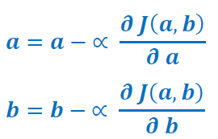
Quelques Modèles Statistiques
Corrélation Modèle Linéaire Simple
Trouver les paramètres 𝒂 et 𝒃 qui minimisent 𝑱(𝒂, 𝒃) : Optimisation
à chaque itération de cette boucle, les paramètres 𝒂 et 𝒃 sont mis à jour en soustrayant leur propre valeur à la valeur de la pente 𝝏 𝑱(𝒂,𝒃)/𝝏… multipliée par la distance à parcourir ∝. On appelle ∝ la vitesse d’apprentissage (Learning rate).
Machine Learning ….

Slide 54
Quelques Modèles Statistiques
Régression Logistique
Classification

Slide 55
Quelques Modèles Statistiques
Régression Logistique
Etude et prédiction de la liaison entre une variable dépendante qualitative dichotomique (endogène) et un ensemble de variables explicatives quantitatives et/ou qualitatives (exogène).
Elle permet :
Estimer les paramètres du modèle à partir d'un échantillon
Mesurer l'influence de chaque variable explicative
Mesurer le pouvoir explicatif du modèle
Déterminer la probabilité à postériori de survenue des évènements à expliquer pour un nouvel individu à partir des réponses fournies aux variables exogènes.

Slide 56
Quelques Modèles Statistiques
Régression Logistique
Tout dépend des données et de la question de recherche

Slide 57
Quelques Modèles Statistiques
Régression Logistique
Exemple avec les données AVC avec SAS
Estimation du modèle :
Echantillonnage :
70% : apprentissage : (pour estimation des paramètres)
30% : validation :
Ce découpage est réalisé de façon aléatoire à L’aide de la procédure « Surveyselect » de SAS.
Analyse Discriminante : « Stepdisc »
Analyse de Corrélation

Slide 58
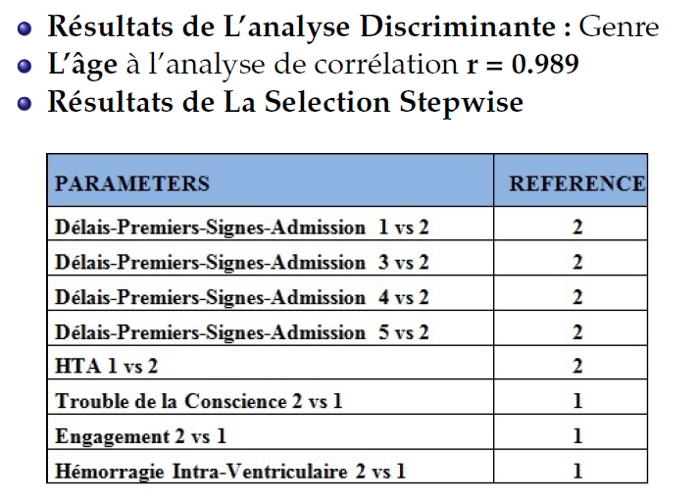
Quelques Modèles Statistiques
Régression Logistique
Exemple avec les données AVC avec SAS

Slide 59
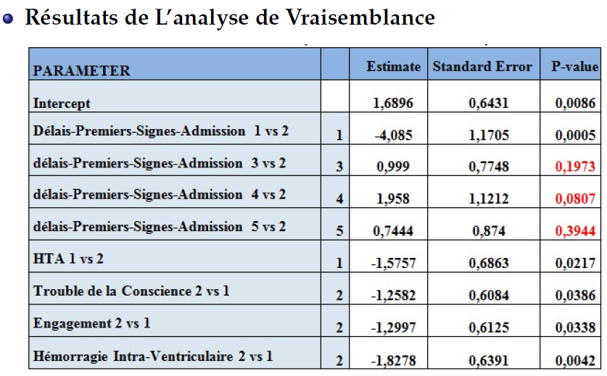
Quelques Modèles Statistiques
Régression Logistique
Exemple avec les données AVC avec SAS

Slide 60
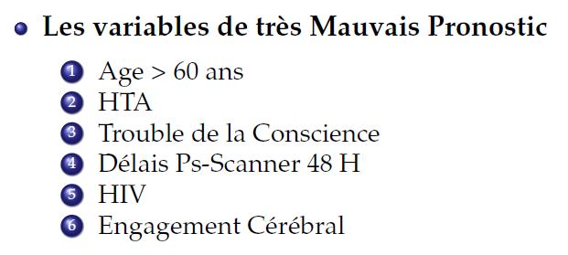
Quelques Modèles Statistiques
Régression Logistique
Exemple avec les données AVC avec SAS

Slide 61
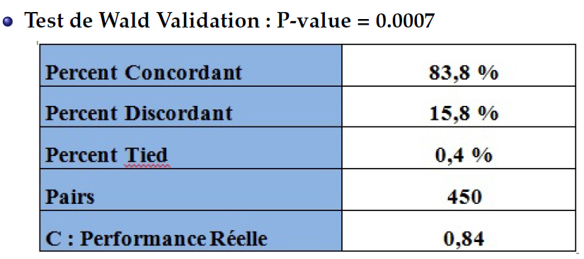
Quelques Modèles Statistiques
Régression Logistique
Exemple avec les données AVC avec SAS

Slide 62
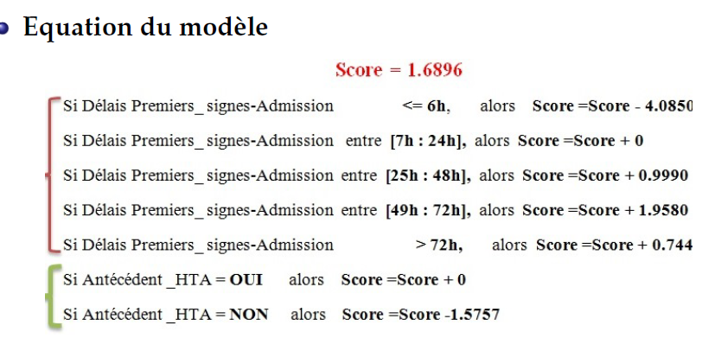
Quelques Modèles Statistiques
Régression Logistique
Exemple avec les données AVC avec SAS

Slide 63
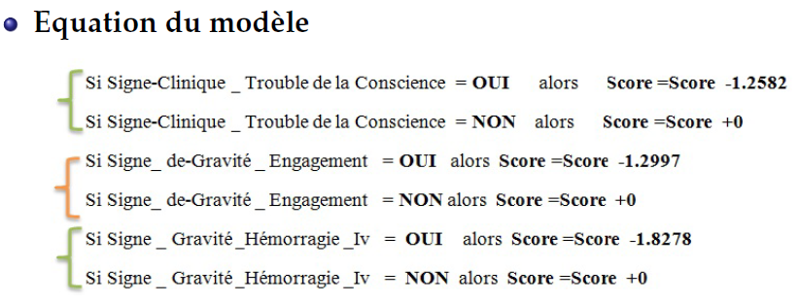
Quelques Modèles Statistiques
Régression Logistique
Exemple avec les données AVC avec SAS

Slide 64
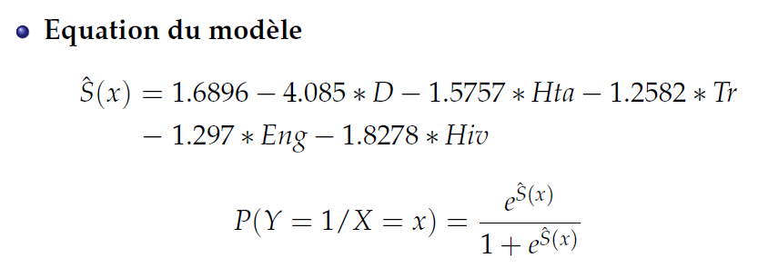
Quelques Modèles Statistiques
Régression Logistique
Exemple avec les données AVC avec SAS

Slide 65
Quelques Modèles Statistiques
Régression Logistique
Exemple avec les données AVC avec SAS
Code Sas
Fichier Code SAS

Slide 66
Etude de survie

Slide 67
Etude de survie
Le terme de durée de survie désigne le temps écoulé jusqu'à la survenue d'un événement précis. L'événement étudié (communément appelé décès) est le passage irréversible entre deux états (communément nommé vivant et décès).
L'événement terminal n'est pas forcément la mort : il peut s'agir de l'apparition d'une maladie (par exemple, le temps avant une rechute ou un rejet de greffe), d'une guérison (temps entre le diagnostic et la guérison), la panne d'une machine (durée de fonctionnement d'une machine, en fiabilité) ou la survenue d'un sinistre (temps entre deux sinistres, en actuariat).

Slide 68
Etude de survie
L'analyse des données (durées) de survie est l'étude du délai de la survenue de cet événement.
Dans le domaine biomédical, on étudie ces durées dans le contexte des études longitudinales comme les enquêtes de cohorte (suivi de patients dans le temps) ou les essais thérapeutiques (tester l‘éficacité d'un médicament).
On cherche alors à estimer la distribution des temps de survie (fonction de survie), à comparer les fonctions de survie de plusieurs groupes ou à analyser la manière dont des variables explicatives modifient les fonctions de survie.

Slide 69
Définitions
Quelques définitions sont couramment utilisées dans les études de survie.
Date d'origine :
elle correspond à l'origine de la durée étudiée. Elle peut être la date de naissance, le début d'une exposition à un facteur de risque, la date d'une opération chirurgicale, la date de début d'une maladie ou la date d'entrée dans l'étude.
Date de point :
c'est la date au-delà de laquelle on arrêtera l'étude et on ne tiendra plus compte des informations sur les sujets.
Date des dernières nouvelles :
c'est la date la plus récente où des informations sur un sujet ont été recueillies.

Slide 70
Distributions de la durée de survie :
Supposons que la durée de survie X soit une variable positive ou nulle, et absolument continue, alors sa loi de probabilité peut être définie par l'une des cinq fonctions équivalentes suivantes (chacune des fonctions ci-dessous peut être obtenue à partir de l'une des autres fonctions) :
1 - Fonction de survie S
La fonction de survie est, pour t (Date de point ) fixé, la probabilité de survivre jusqu'à l'instant t, c'est- à-dire :
S(t) = P(X > t); t ≥ 0

Slide 71
2 - Fonction de répartition F
La fonction de répartition (ou c.d.f. pour "cumulative distribution function") représente, pour t fixé, la probabilité de mourir avant l'instant t, c'est-à-dire
F(t) = P(X ≤ t) = 1 - S(t)
Remarque :
Il est arbitraire de décider que S(t) = P(X ≥ t) ou S(t) = P(X > t). Cela n'a aucune importance quand la loi de X est continue.
Dans les cas où F a des sauts (quand le temps est discret,, compté en mois ou semaine), on utilise les notations suivantes :
F⁻ (t) = P(X < t) et F⁺(t) = P(X ≤ t)
où F⁻ est la limite à gauche et F⁺ la limite à droite de F
(identiques pour la fonction S)

Slide 72
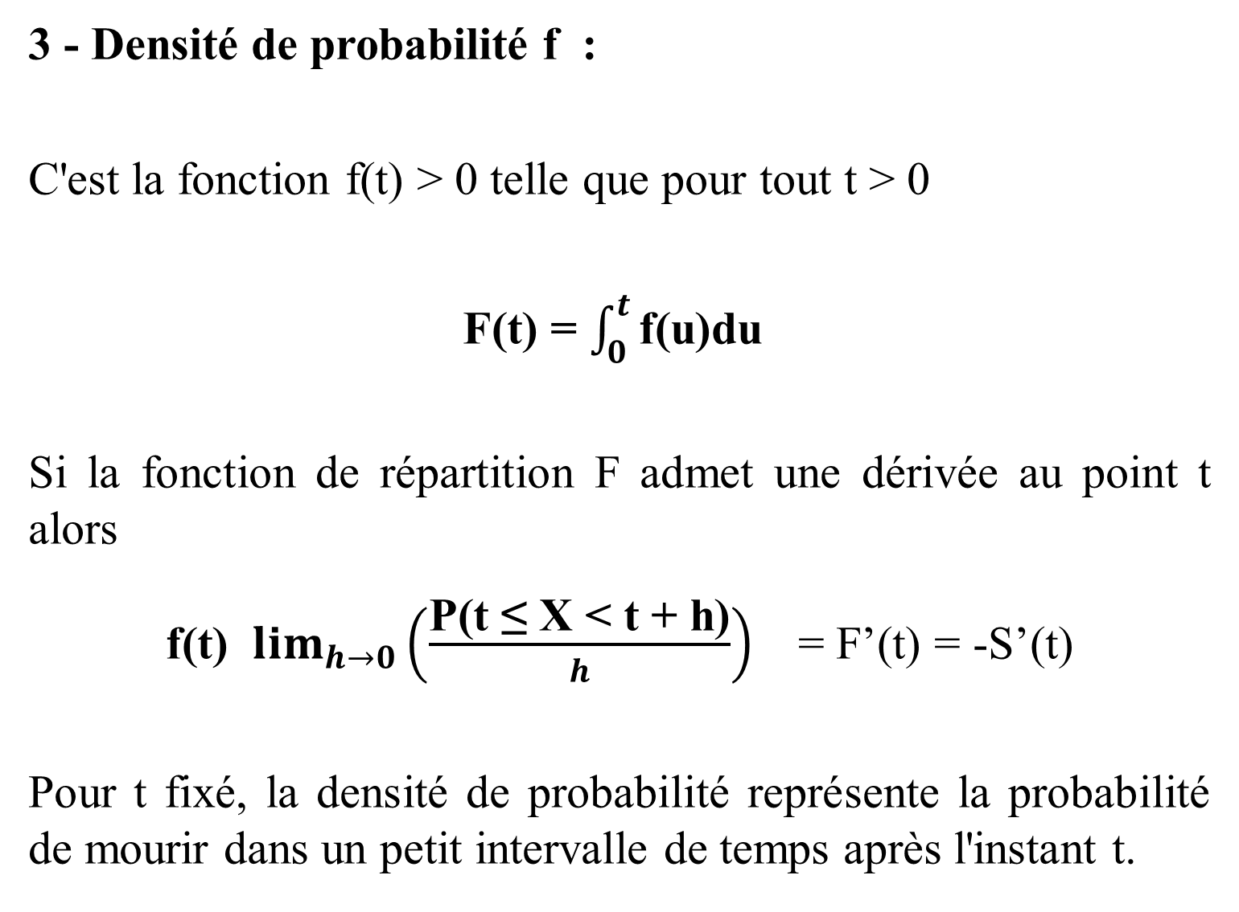
3 - Densité de probabilité f :
C'est la fonction f(t) > 0 telle que pour tout t > 0
F(t) = $\int_{0}^{t}{\text{f}\text{(}\text{u}\text{)}\text{du} }$
Si la fonction de répartition F admet une dérivée au point t alors
f(t) $\lim_{h→0}{{\left(\frac{\text{P}\text{(}\text{t} \text{≤} \text{X}\text{ < }\text{t}\text{ + }\text{h}\text{)}}{h}\right)}^{}}$ = F’(t) = -S’(t)
Pour t fixé, la densité de probabilité représente la probabilité de mourir dans un petit intervalle de temps après l'instant t.

Slide 73
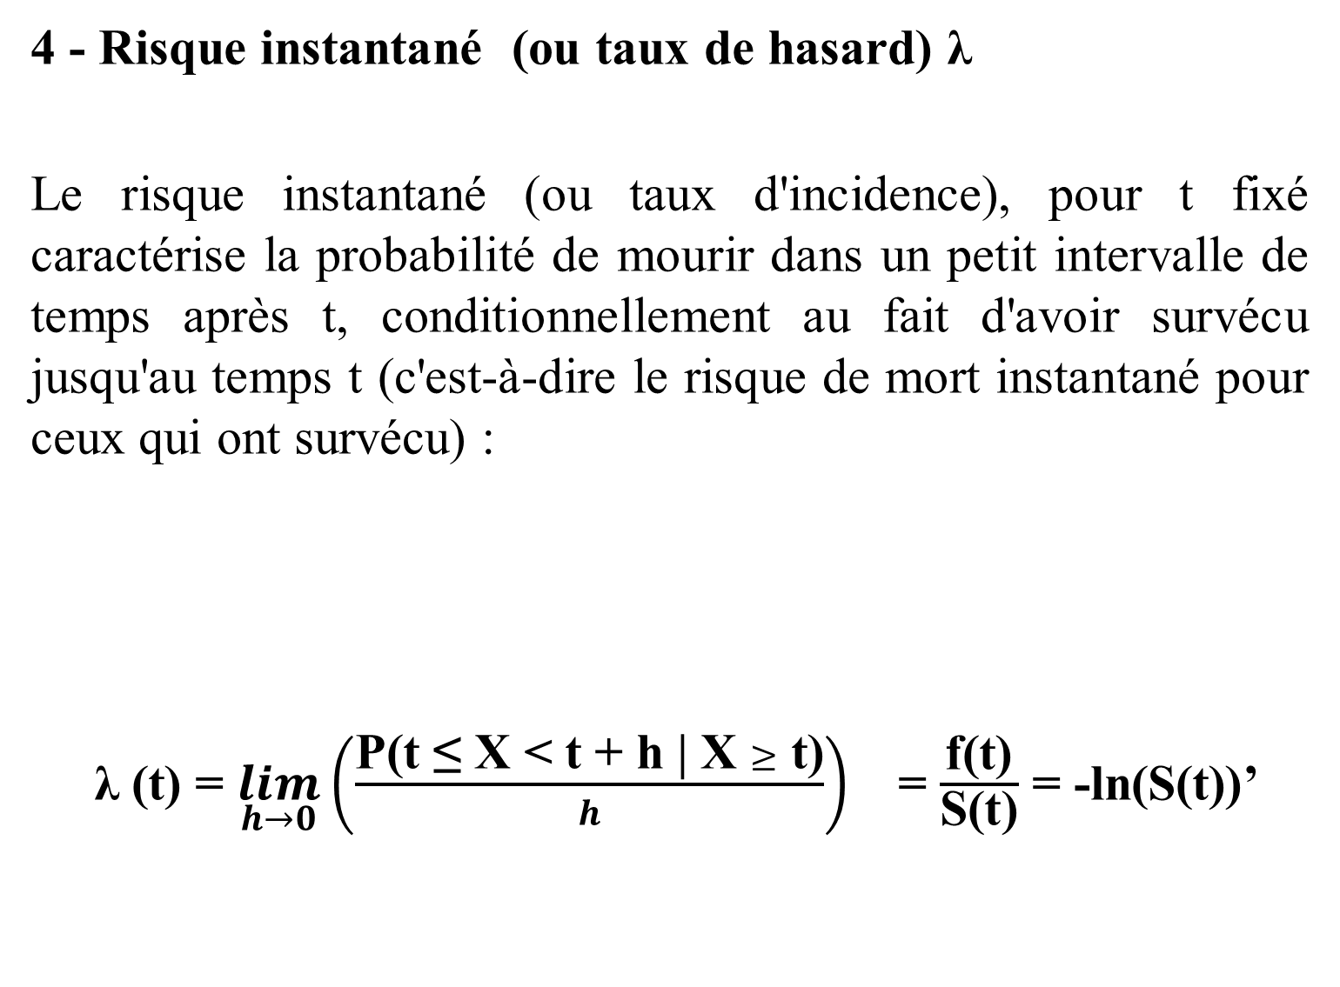
4 - Risque instantané (ou taux de hasard) λ
Le risque instantané (ou taux d'incidence), pour t fixé caractérise la probabilité de mourir dans un petit intervalle de temps après t, conditionnellement au fait d'avoir survécu jusqu'au temps t (c'est-à-dire le risque de mort instantané pour ceux qui ont survécu) :
λ (t) = $\lim_{h→0}{{\left(\frac{\text{P}\text{(}\text{t}\text{ ≤ }\text{X}\text{ < }\text{t}\text{ + }\text{h}\text{ | }\text{X} ≥ \text{t}\text{)}}{h}\right)}^{}}$ = $\frac{\text{f}\text{(}\text{t}\text{)}}{\text{S}\text{(}\text{t}\text{)}}$ = -ln(S(t))’

Slide 74
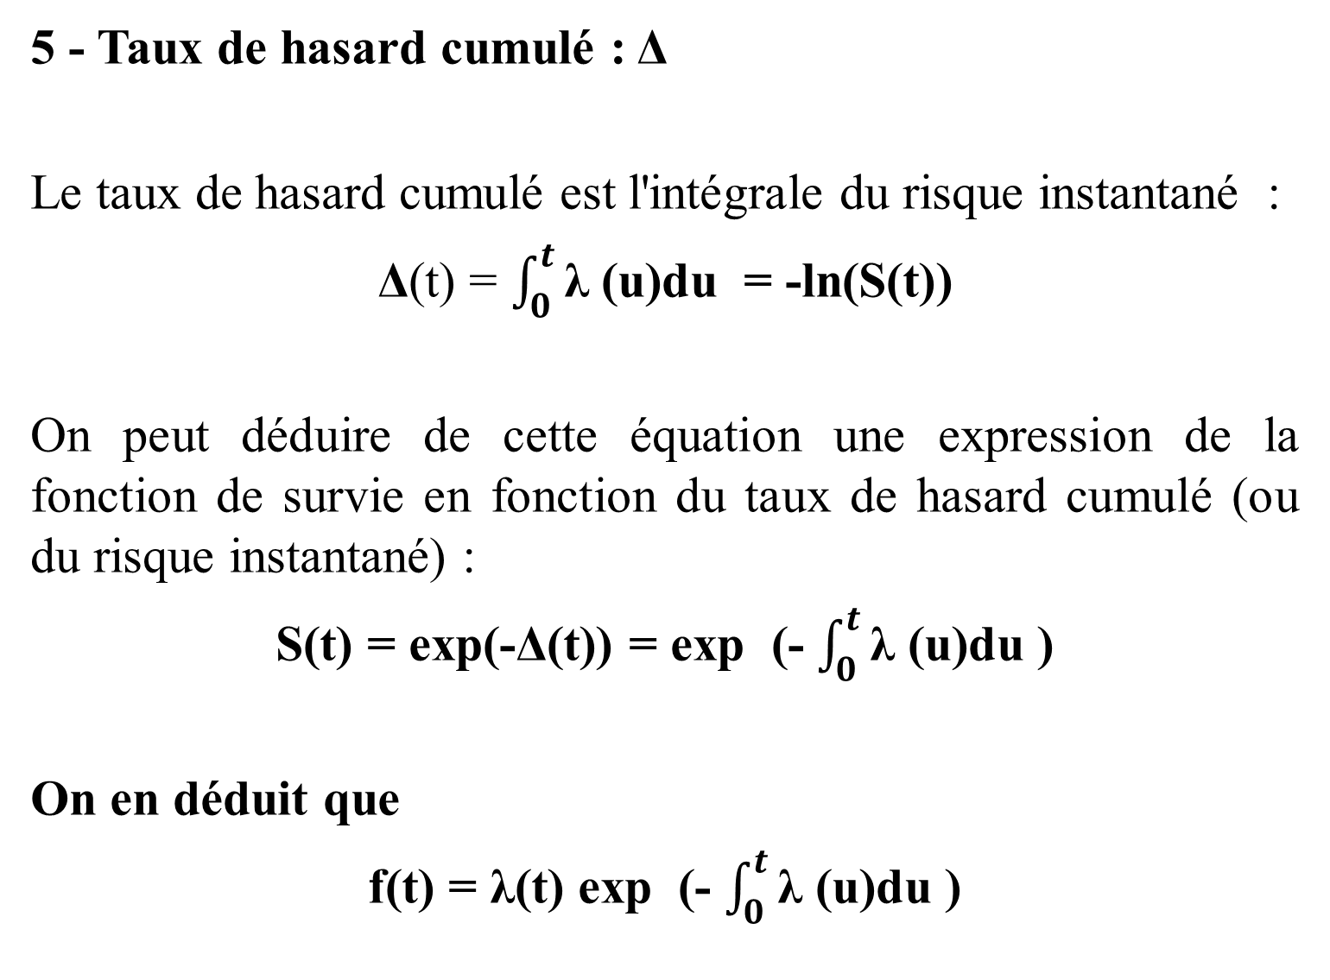
5 - Taux de hasard cumulé : Δ
Le taux de hasard cumulé est l'intégrale du risque instantané :
Δ(t) = $\int_{0}^{t}{\text{λ}\text{ (}\text{u}\text{)}\text{du} }$ = -ln(S(t))
On peut déduire de cette équation une expression de la fonction de survie en fonction du taux de hasard cumulé (ou du risque instantané) :
S(t) = exp(-Δ(t)) = exp (- $\int_{0}^{t}{\text{λ}\text{ (}\text{u}\text{)}\text{du} }$)
On en déduit que
f(t) = $\text{λ}$(t) exp (- $\int_{0}^{t}{\text{λ}\text{ (}\text{u}\text{)}\text{du} }$)

Slide 75
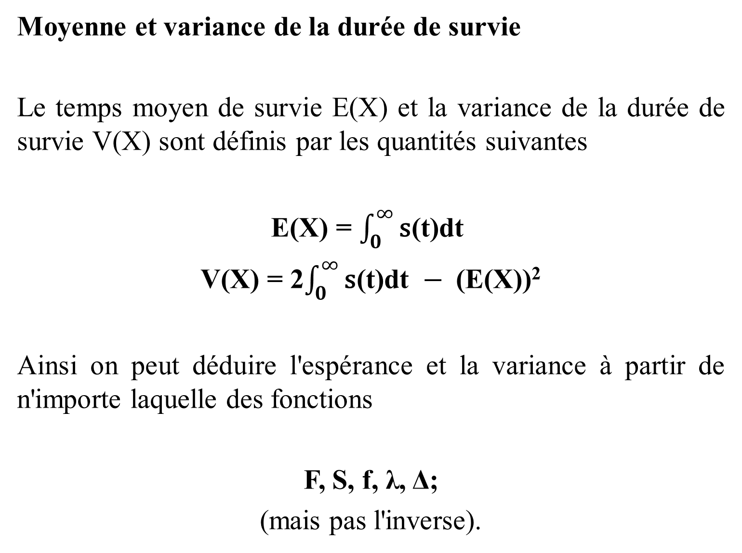
Moyenne et variance de la durée de survie
Le temps moyen de survie E(X) et la variance de la durée de survie V(X) sont définis par les quantités suivantes
E(X) = $\int_{0}^{∞}{\text{s}\text{(}\text{t}\text{)}\text{dt} }$
V(X) = 2$\int_{0}^{∞}{\text{s}\text{(}\text{t}\text{)}\text{dt} }−$(E(X))²
Ainsi on peut déduire l'espérance et la variance à partir de n'importe laquelle des fonctions
F, S, f, $\text{λ}\text{,}$ Δ;
(mais pas l'inverse).

Slide 76
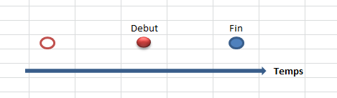
Quelques Modèles Statistiques
Etude de Survie
Prérequis
Incidence, RR, Chi2, Régression
Début d’observation
Date état ( vivant / DCD) aux dernières nouvelles
Date de Point (end-point) : Fin
Temps de participation, le recul et la durée de surveillance.

Slide 77
Quelques Modèles Statistiques
Etude de Survie
Deux types de censure différents
Perdus de Vue : état inconnu à la date de point (Gauche)
Exclus Vivants: Sortent vivants de la surveillance (Droite)

Slide 78
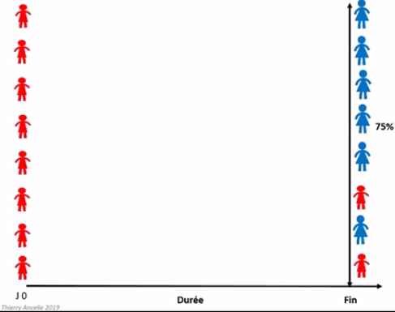
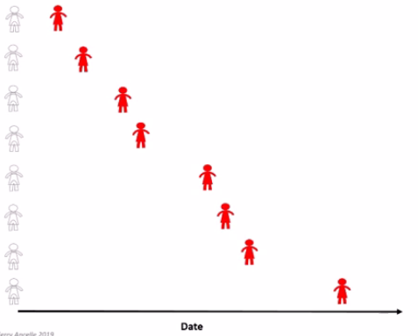
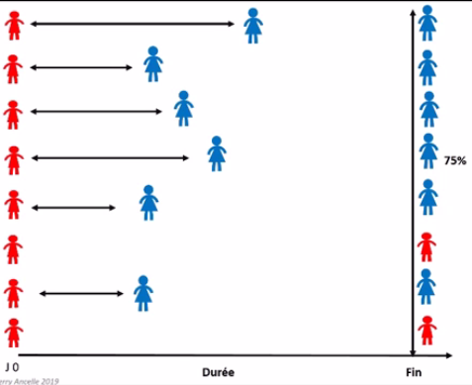
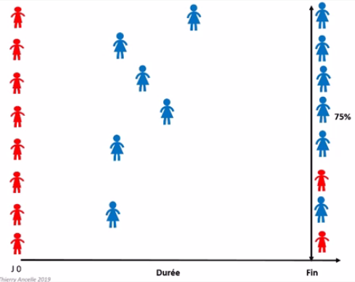
Quelques Modèles Statistiques
Etude de Survie

Slide 79
Quelques Modèles Statistiques
Etude de Survie Notation
n_{i} : Nombre de sujet, pas encore d’événement
g_{i} : Nombre de sujet, avec réalisation d’événement
e_{i} : Exclus, Perdus de vue
q_{i} = g_{i} /(n_{i} – e_{i} ) : Probabilité d’événement
P_{i} = 1 – q_{i} = : Probabilité d’échec
S_{i} = p_{i*}S_{i-1} : Probabilité total (Cumul) d’échec

Slide 80
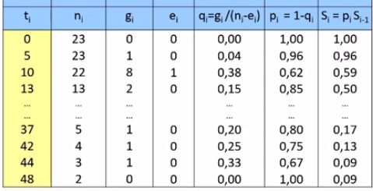
Quelques Modèles Statistiques
Etude de Survie

Slide 81
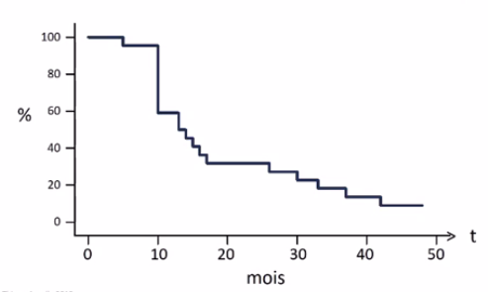
Quelques Modèles Statistiques
Etude de Survie
Courbe de la fonction S

Slide 82
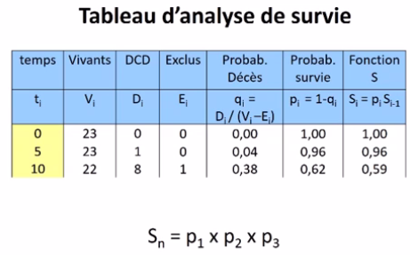
Quelques Modèles Statistiques
Etude de Survie
Méthode Kaplan – Meier

Slide 83
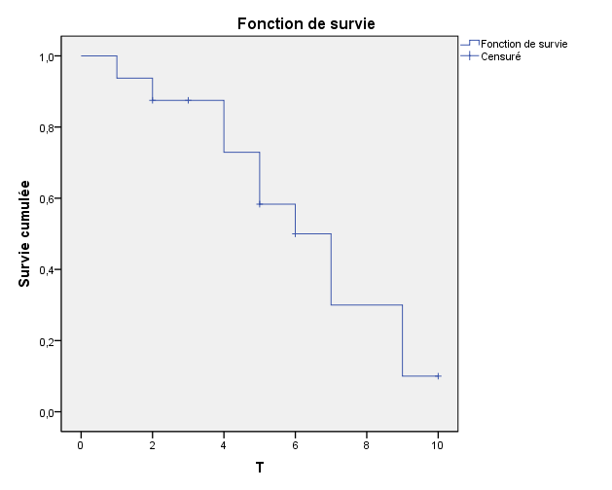
Quelques Modèles Statistiques
Etude de Survie
Méthode Kaplan – Meier
N° | Temps | Statut
1 | 5 | 1
2 | 4 | 1
3 | 1 | 1
4 | 2 | 1
5 | 5 | 1
6 | 9 | 1
7 | 7 | 1
8 | 10 | 0
9 | 6 | 0
10 | 9 | 1
11 | 4 | 1
12 | 5 | 0
13 | 6 | 1
14 | 2 | 0
15 | 3 | 0
16 | 7 | 1

Slide 84
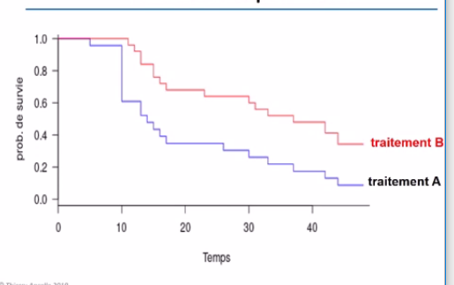
Quelques Modèles Statistiques
Etude de Survie
Méthode Kaplan – Meier
Traitement A et B dans les mêmes conditions. B meilleur A ?

Slide 85
Quelques Modèles Statistiques
Etude de Survie
Méthode Kaplan – Meier
Traitement A et B dans les mêmes conditions. B meilleur A ?
Oui car :
Taux Global de survie sup;
Survenue de Décès tardif
Ces Différences sont elles significative ?
Test de Log Rank

Slide 86
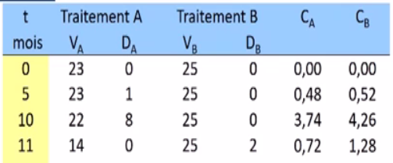
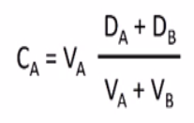

Quelques Modèles Statistiques
Etude de Survie
Méthode Kaplan – Meier
Test de Log Rank
Il faut disposer les données de la sorte, avec les effectifs Théoriques de décès C_{A} et C_{B} : Nombre de DC si pas de Différence entre A et B.

Slide 87

Quelques Modèles Statistiques
Etude de Survie Méthode Kaplan – Meier
Test de Log Rank

Slide 88


Quelques Modèles Statistiques
Etude de Survie Méthode Kaplan – Meier
Test de Log Rank Khi 2 à 1ddl
=Somme des carrées des différences obs / Eff Théorique
App :
Pv = 0,01 sur la Table du Khi2

Slide 89

Quelques Modèles Statistiques
Etude de Survie Méthode Kaplan – Meier
Test de Log Rank
Conclusion:
La survie est plus longue avec le traitement B quelque soit la période.

Slide 90

Quelques Modèles Statistiques
Etude de Survie
Modèle de Cox
Y(t) : Survenue d’événement
X_{1,} X₂, ….. X_{n} : Var Explicatives
Principe Modèle de régression :
Relier les Y à Xi .
Les Sorties sont des β = RR de
Chaque modalité

Slide 91

Quelques Modèles Statistiques
Etude de Survie
Modèle de Cox
Y(t) = Prob de survenue d’un dc à l’instant t
=
Risque instantané de Dc
Même calcul que RR

Slide 92

Quelques Modèles Statistiques
Etude de Survie
Le Modèle de Cox ne calcule pas directement le HR; mais d’abord par le Max Vraisemblance; le Coef β pour chaque Xi
Ainsi Exp(β) = HR

Slide 93
Quelques Modèles Statistiques
Etude de Survie
Modèle de Cox

Slide 94
Quelques Modèles Statistiques
Etude de Survie
Modèle de Cox
Y(t, X₁, …, X_{n}) = Y₀(t) * Exp(∑β_{i}X_{i}), _{(i=1, … n)}
On constate que cette fonction de risque est séparée en deux parties.
La première partie Y₀(t) est la fonction de risque de base au temps t, c’est à dire la fonction de risque lorsque toutes les variables X = (X1, ...,Xp) sont égales à zéro.

Slide 95
Quelques Modèles Statistiques
Etude de Survie
Modèle de Cox
Y(t, X₁, …, X_{n}) = Y₀(t) * Exp(∑β_{i}X_{i}), _{(i=1, … n)}
La seconde partie Exp(∑β_{i}X_{i}), _{(i=1, … n)} représente les différences de risque apportées par le vecteur des variables X. On peut noter que cette partie ne dépend pas du temps,
cela implique que l’association entre Xi et la survenue du décès est constante au cours du temps.
Cette hypothèse (appelée hypothèse des risques proportionnels)

Slide 96
Quelques Modèles Statistiques
Etude de Survie
Modèle de Cox
Y(t, X₁, …, X_{n}) = Y₀(t) * Exp(∑β_{i}X_{i}), _{(i=1, … n)}

Slide 97
Merci

